Slide 1
火星ダスト巻き上げ
パラメタリゼーションスキームのレビュー
2018/06/14
惑星宇宙グループ 比較惑星学コロキウム
北海道大学 大学院理学院
宇宙理学専攻 惑星宇宙グループ
地球流体力学研究室
村橋 究理基
北海道大学 理学部 8 号館 8-206 研究サロン

Slide 2
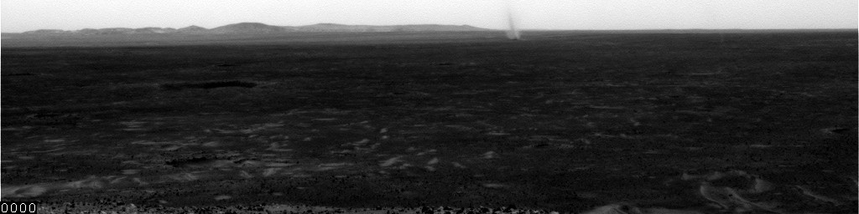
はじめに
火星大気中のダスト量変化は, 大気の光学的深さを変化させ, 温度場に影響を与えている
(Smith, 2009)
実際の火星では様々な時空間スケールのダスト現象が存在
グローバル
ダストストーム
月
リージョナル
ダストストーム
日
ローカル
ダストストーム
分
ダストデビル
小規模乱流
ダストデビル (探査機 Spirits 撮影)
10 m
10 km
10,000 km
http://mars.nasa.gov/mer/gallery/press/spirit/20050819a.html

Slide 3
はじめに
グローバル
ダストストーム
月
リージョナル
ダストストーム
日
ローカルダストストーム
ローカル
ダストストーム
分
ダストデビル
小規模乱流
10 m
10 km
10,000 km
グローバルダストストーム
https://www.jpl.nasa.gov/
https://www.jpl.nasa.gov/spaceimages/images/largesize/PIA15959_hires.jpg

Slide 4
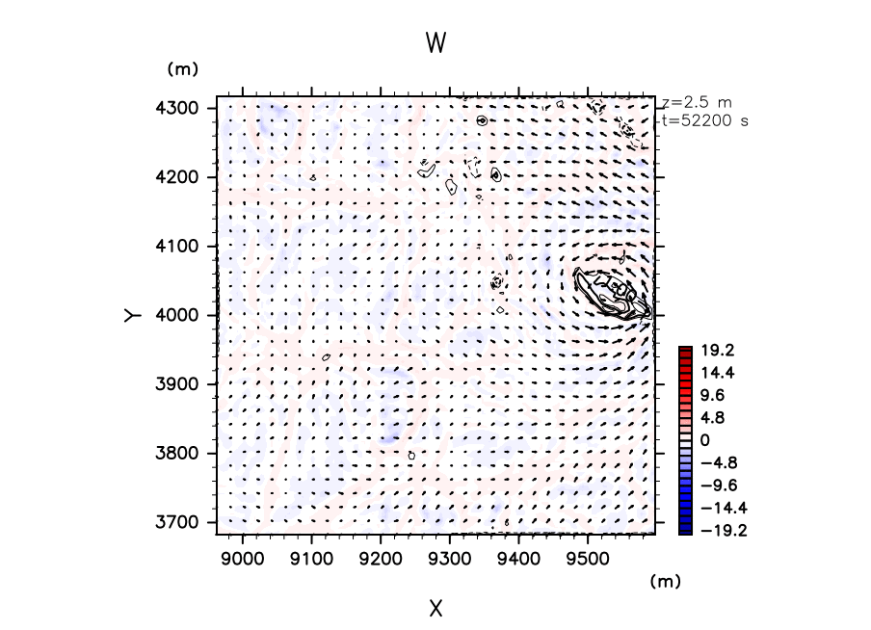
今日の話
ラージエディシミュレーション (LES) を用いて, 火星のダスト巻き上げ過程に関する調査を行っている
火星のダスト巻き上げパラメタリゼーションスキームの改良を検討したい
  ダストデビルがどの程度生じているのか
  ダストデビルではない構造が関係しているのか
これまでに火星大気の数値計算でダストがどう扱われているか調べる必要がある
火星大気大循環モデルにおけるダスト巻き上げパラメタリゼーションのレビューを行う
  ダスト巻き上げパラメタリゼーションの現状把握
赤 : 上昇流
青 : 下降流
等値線 : 渦度

Slide 5
ダスト巻き上げパラメタリゼーション
  風応力による
  巻き上げスキーム
  ダストデビルによる
  巻き上げスキーム
Saltation を起こす
臨界摩擦速度の推定
ダストデビルを熱エンジンとしてモデル化
  Bagnold (1941)
  Rennò et al. (1998)
砂フラックスの
定式化
効率因子を導入し,
ダスト巻き上げ量推定
  White (1979)
  Newman et al. (2002)
効率因子を導入し,
ダスト巻き上げ量推定
ダストデビル中心の気圧降下によるダスト吸い上げ
  Newman et al. (2002)
  Newman et al. (2002)

Slide 6
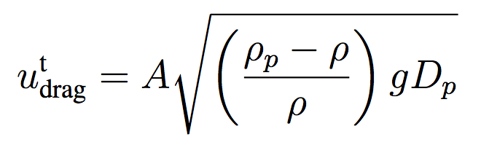
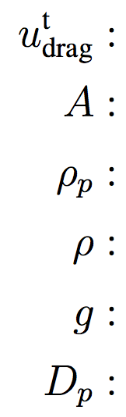
風応力による巻き上げスキーム
Saltation による砂の臨界摩擦速度の経験式 (Bagnold, 1941)
By Po ke jung (Own work) CC BY 3.0
臨界摩擦速度 [m/s]
大気密度 [kg/m³]
経験的係数
重力加速度 [m/s²]
砂粒子密度 [kg/m³]
砂粒子径 [m]
Notes:
顕熱で対流が駆動、熱が運動エネルギーに変換される割合をかけて、さらにそこにダストフラックスになる割合をかけている

Slide 7
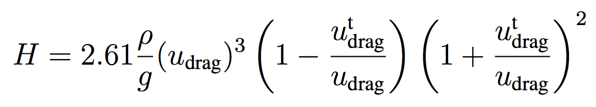
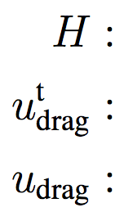

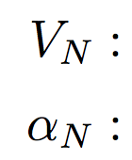
風応力による巻き上げスキーム
風洞実験による砂フラックスの臨界摩擦速度を用いた定式化
(White, 1979)
水平砂フラックスの鉛直積分 [kg/(m s)]
大気密度 [kg/m³]
臨界摩擦速度 [m/s]
重力加速度 [m/s²]
摩擦速度 [m/s]
ダスト巻き上げ量推定 (Newman et al., 2002)
鉛直ダストフラックス [kg/(m s)]
効率因子
Notes:
顕熱で対流が駆動、熱が運動エネルギーに変換される割合をかけて、さらにそこにダストフラックスになる割合をかけている

Slide 8


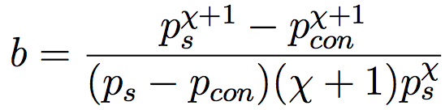
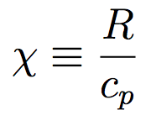
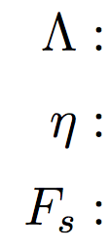
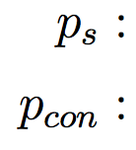

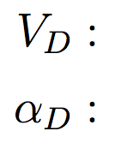

ダストデビルによる巻き上げスキーム 1
ダストデビルのエネルギーを, 顕熱を熱源に持つ熱機関としてモデル化 (Rennò et al., 1998)
エネルギーフラックス [J/(m² s)]
熱効率
地表面気圧 [Pa]
気体定数
顕熱フラックス [W/m²]
対流層頂点の
気圧 [Pa]
定圧比熱
Newman et al. (2002)
ダスト巻き上げ量推定 (Newman et al., 2002)
ダストフラックス[kg/(m² s)]
効率因子[kg/J]

Slide 9
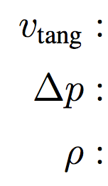
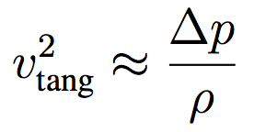
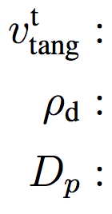
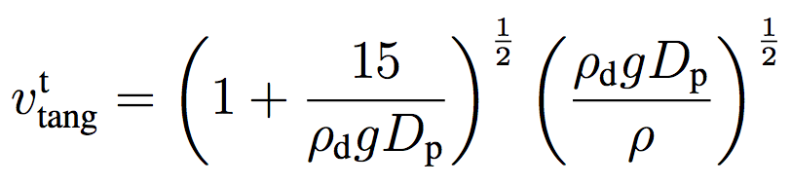
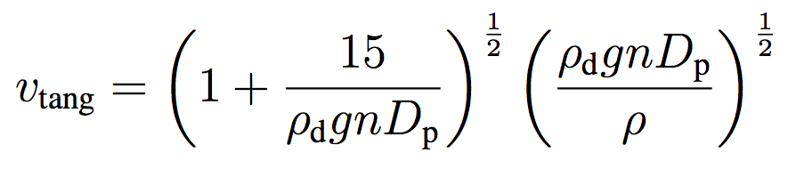

ダストデビルによる巻き上げスキーム 2
ダストデビル中心の気圧降下から渦の接線風速の見積もり (Newman et al., 2002)
接線風速 [m/s]
気圧降下 [Pa]
大気密度 [kg/m³]
実験式によるダスト巻き上げ臨界接線風速(Greeley and Iversen, 1985)
臨界接線風速 [m/s]
ダスト密度 [kg/m³]
ダスト粒子径 [m]
地面からダストを巻き上げる層数を仮定 (Newman et al., 2002)
層数

Slide 10
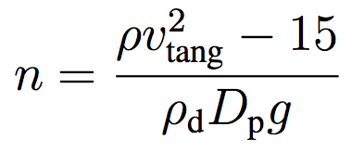
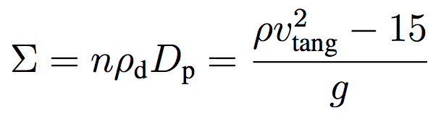


ダストデビルによる巻き上げスキーム 2
ダストを巻き上げる層数の式に書き換え
単位面積当たりの巻き上げ質量の見積もり
巻き上げ質量 [kg/m²]
ダスト巻き上げ量推定 (Newman et al., 2002)
ダストフラックス[kg/(m² s)]
効率因子[1/s]

Slide 11
ダスト巻き上げパラメタリゼーション
  風応力
  ダストデビル
Saltation 巻き上げ
スキーム
熱機関巻き上げ
スキーム
気圧降下巻き上げ
スキーム
鉛直ダストフラックス [kg/(m s)]
ダストフラックス[kg/(m² s)]
効率因子
効率因子[kg/J]
効率因子[1/s]
  Newman et al. (2002)
どのスキームにおいても最終的には
効率因子を用いて結果をチューニングするしかない
(Newman et al., 2002)
  理論的に決められていない

Slide 12
LES による計算
赤 : 上昇流
青 : 下降流
等値線 : 渦度
ダストを巻き上げるのに十分な摩擦速度 (地表面応力) を持つ地点の流れ場 (一部)
渦 (ダストデビル) を伴う場所と伴わない場所が混在
パラメタリゼーションスキームの検証ができる可能性がある
気圧
(モデル最下層)
  村橋 他 (2018)

Slide 13
まとめ
火星のダスト巻き上げパラメタリゼーションスキームは大きく分けて 2 種類ある
  風応力の Saltation による巻き上げスキーム
    実験による砂フラックスからダスト巻き上げ量を見積もり
  ダストデビルによる巻き上げスキーム
    熱機関としてモデル化し, ダスト巻き上げ量を見積もり
    中心の気圧降下から, ダスト巻き上げ量を見積もり
ダスト巻き上げ量は, 効率因子で概ね見積もられている
  風応力スキーム : 砂フラックスとダスト巻き上げ量の関係
  ダストデビルスキーム : 観測結果に合わせてチューニング
    ダストデビルスキームの効率因子の決め方ははっきりしていない
風応力による巻き上げスキームの結果を正しいものと考え, ダストデビルによるスキームの妥当性について検討を行う予定

Slide 14
参考文献
Greeley, R., and J. D. Iversen, 1985: Wind as a Geological Process on Earth, Mars, Venus, and Titan., Cambridge Univ. Press., 333 pp
Kahre, M. K., et al., 2006: Modeling the Martian dust cycle and surface dustreservoirs with the NASA Ames general circulationmodel, J.G.R, 111, 25
Louis, J.-F., 1979: A parametric model of vertical eddy fluxes in the atmosphere, Boundary Layer Meteorol., 17, 187–202.
Mulholland, D. P., et al., 2013: Simulating the interannual variability of major dust storms on Marsusing variable lifting thresholds, Icarus, 223, 344-358
Nishizawa, S., et al., 2016: Martian dust devil statistics from high-resolution large-eddy simulations, Geophys. Res. Lett., 43, 4180–4188
Odaka M., 2001: A numerical simulation of Martian atmospheric convection with a two-dimensional anelastic model: A case of dust-free Mars, Geophys. Res. Lett., 28, 895-898
Rennò, N. O., et al., 1998: A simple thermodynamical theory for dust devils, A.M.S., 55, 3244-3252
Smith, M. D., 2009: THEMIS observations of Mars aerosol optical depth from 2002–2008, Icarus, 202, 444-452
Westphal, D. L., et al., 1987: A two-dimensional numerical investigation of the dynamics and microphysics of saharan dust storms, J.G.R., 92, 3027-3049
Wilson, R. J., and Hamilton, K., 1996: Comprehensive model simulation of thermal tides in the Martian atmosphere, J.A.S, 53, 9, 1290-1326

Slide 16
火星大気大循環モデル (MGCM) におけるダスト
かつてはダスト分布を固定して火星の大気循環が
調べられてきた
(Wilson and Hamilton, 1996)
  ダストストームが発生するのに十分な風速が得られなかった
  MGCM の中でダストストームを起こすには,
  小スケール (<~ 100 km) な風の揺らぎが重要であることを示唆
  細かい風の流れを考慮する何らかの仕組みが必要
領域モデルによる対流計算によって, 小スケールの流れを考慮すれば十分な風速が得られることがわかった
(Odaka, 2001)
Mars Global Surveyor によって
数多くのダストデビルが見つかる
(2000 年以降)
  GCM で表現できない小さな風の
  ゆらぎをもたらす現象として
  ダストデビルが注目されはじめた
ダストデビルの通った跡
https://apod.nasa.gov/apod/ap031230.html

Slide 17
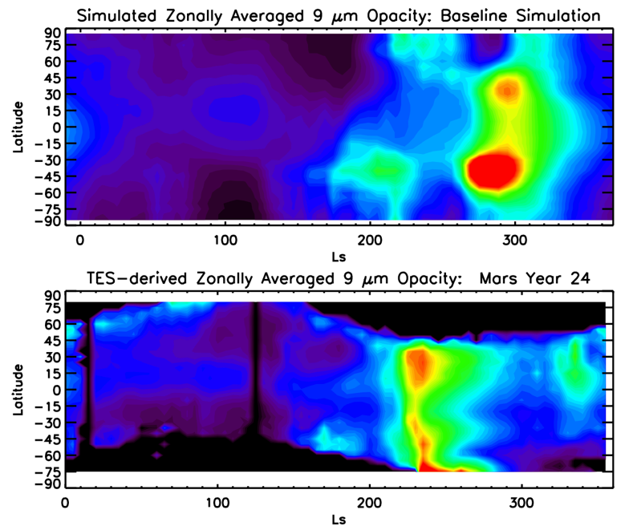
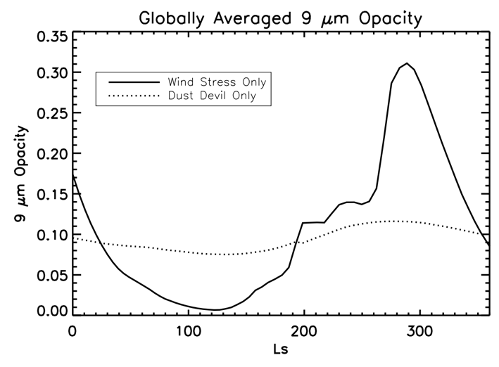
ダスト巻き上げを考慮した MGCM 計算
Kahre et al. (2006) : 二つのダスト巻き上げスキーム
  平均風応力
    ダスト量 (~ 光学的深さ) の季節変動が表現可能
      ただし風応力閾値を下げている. 臨界風応力は一定
  ダストデビル
    効率因子パラメータ α_{D} によっては, 背景ダスト量が表現可能
光学的深さ(経度平均)の季節変化
光学的深さ(全球平均)の季節変化
計算
緯度
光学的深さ
夏
観測
冬
緯度
パラメタリゼーション
実線 : 平均風応力
点線 : ダストデビル
夏
冬
Kahre et al. (2006)
Notes:
GCM では GDS が起こったり怒らなかったりが問題。怒らせるようにするとと毎年怒らせちゃう
怒る時と怒らないときがあるはず、GCM で再現するのは難しかった
Mullhorand は閾値を調整してうまく起こったりするようにした
いっぱい巻き上げた後は、ダストが積もってうまく巻き上がらなくなると想定して、
巻き上げの閾値を上昇させてまき上りにくくする -> 再現できた

Slide 18
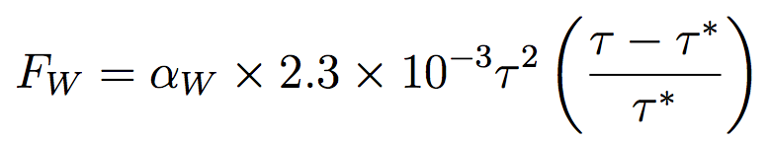
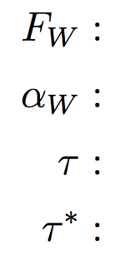


平均風応力巻き上げパラメタリゼーション
地球における観測経験式 (Westphal et al., 1987) に基づく
  サハラ沙漠のダストストームの地上観測結果を
  数値シミュレーションで表すために定式化
火星用に調整 (Kahre et al., 2006)
  火星の大気密度, 重力を考慮
Kahre et al. (2006) で用いられたパラメータ値の組みあわせ
ダストフラックス [kg/(m² s)]
効率因子
10 × 10⁻³ | 0.02
22.5 × 10⁻³ | 0.1
35 × 10⁻³ | 0.45
地表面風応力 [N/m²]
風応力閾値 [N/m²]
Notes:
顕熱で対流が駆動、熱が運動エネルギーに変換される割合をかけて、さらにそこにダストフラックスになる割合をかけている

Slide 19

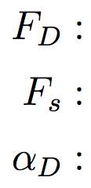
ダストデビル巻き上げパラメタリゼーション
対流運動を熱源が顕熱である熱機関と仮定し, その仕事量からダストデビルによる巻き上げをパラメタライズ
(Rennò et al., 1998)
顕熱フラックスが大きいほど, 対流が活発になり
ダスト巻き上げ量が多くなる
対流層が厚いほど, 顕熱の運動エネルギーへの変換率が
高くなり, ダスト巻き上げ量が多くなる
ダストフラックス [kg/(m² s)]
地表面気圧 [Pa]
気体定数
顕熱フラックス [W/m²]
対流層頂点の
気圧 [Pa]
定圧比熱
効率因子 [kg/J]
Kahre et al. (2006)

Slide 20
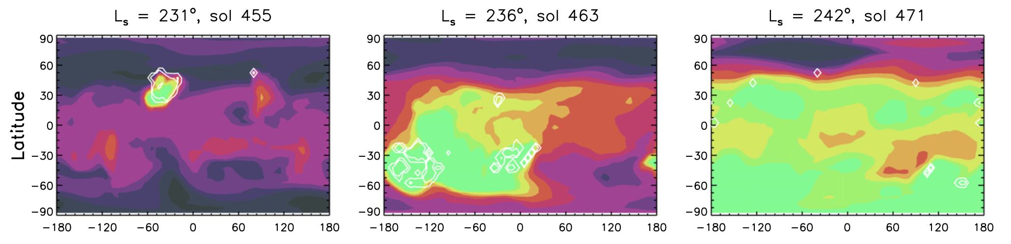
ダスト巻き上げを考慮した MGCM 計算
Mulholland et al. (2013) : ダストストームにおける
ダスト量の年々変動が再現できたと主張
  グローバルダストストームの隔年変動を大雑把に再現 (4 ~ 7 年周期)
  平均風応力閾値をダスト量に合わせて変化することを仮定
  南半球から北半球へのダスト輸送を仮定
全球の光学的深さ (610 Pa 面, 対数プロット)
緯度
経度
経度
経度
Mulholland et al. (2013)
0.0
0.25
2.0
Notes:
GCM では GDS が起こったり怒らなかったりが問題。怒らせるようにするとと毎年怒らせちゃう
怒る時と怒らないときがあるはず、GCM で再現するのは難しかった
Mullhorand は閾値を調整してうまく起こったりするようにした
いっぱい巻き上げた後は、ダストが積もってうまく巻き上がらなくなると想定して、
巻き上げの閾値を上昇させてまき上りにくくする -> 再現できた

Slide 21
Mulholland et al. (2013) における仮定
平均風応力閾値をダスト量に合わせて変化することを仮定
  ダストが多く溜まると saltation が生じにくくなり, 巻き上げの風応力閾値を下げられると仮定
By Po ke jung (Own work) CC BY 3.0
北半球から南半球へのダスト輸送を仮定
  MGCM の計算では北半球へのダストの偏在化が進むので,
  ダストデビルなど何らかの小スケール現象によって南半球へ
  ダストの輸送が生じていることを仮定
Notes:
GCM では GDS が起こったり怒らなかったりが問題。怒らせるようにするとと毎年怒らせちゃう
怒る時と怒らないときがあるはず、GCM で再現するのは難しかった
Mullhorand は閾値を調整してうまく起こったりするようにした
いっぱい巻き上げた後は、ダストが積もってうまく巻き上がらなくなると想定して、
巻き上げの閾値を上昇させてまき上りにくくする -> 再現できた

Slide 22
ダスト巻き上げパラメタリゼーションの問題
観測結果に合うようにパラメータを調整している
  Kahre et al. (2006)
    実験的に得られた応力閾値 (Greeley and Iversen, 1985) では
    ダストが巻き上がらないため, 閾値を下げている
  Mulhollnad et al. (2013)
    ダスト量に応じて巻き上げ閾値の調整を行っている
詳細な流れ場の情報なしに考案されている
  対流運動のエネルギーの一部がダストデビルに寄与すると大雑把に考えてダスト巻き上げ量を見積もっている (Rennò et al., 1989)
平均風応力パラメタリゼーションは, ダストデビルパラメタリゼーションの効果を二重に取り入れている可能性
詳細に流れ場の分析を元にした力学的な議論がされていない

Slide 23
ダスト巻き上げパラメタリゼーションの検討
詳細な流れ場についてよく調査した上でパラメタリゼーションを考えた方がよい
ダストデビルを持たらすような渦や細かい流れと対流運動との関係について詳しく知られていない
  対流運動の中でダストデビル (渦) はどの程度生じているのか
  流れ場に現れる応力はダストを巻き上げるのに十分か
ラージエディシミュレーション (LES) を用いて
対流運動と渦を詳しく調べる
  その結果をもとにパラメタリゼーションの妥当性を検討したい

Slide 24
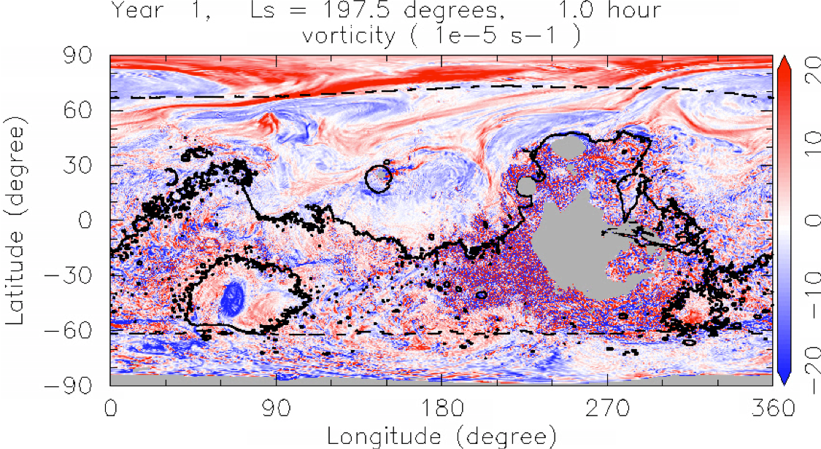
流れ場に関する考察
MGCM には数 km サイズまで解像可能なものがある
(~ 11 km; Takahashi et al., 2011)
Takahashi et al. (2011)
数 km 程度の計算領域における高解像度 LES の結果を解析し, 流れ場の特徴を調べることで, パラメタリゼーションの検討できることが期待される

Slide 25
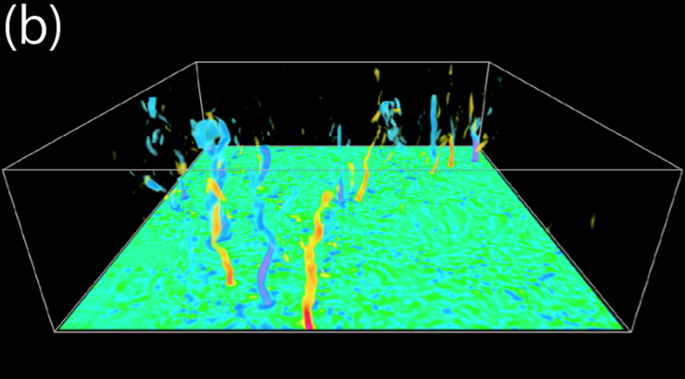
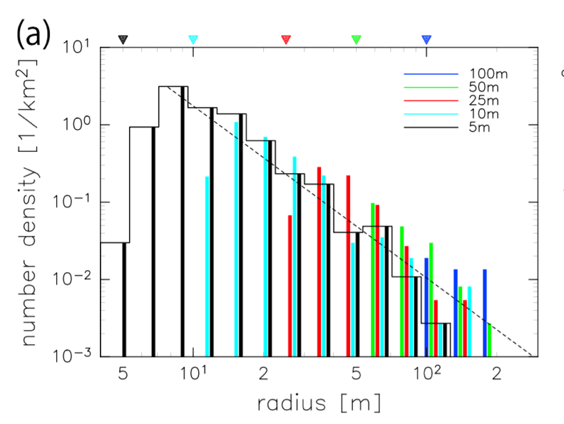
もっとも高解像度な火星大気境界層の LES 計算
Nishizawa et al. (2016)
  計算領域 水平 19.2 km, 鉛直 21 km
  空間解像度 5, 10, 25, 50, 100 m
  日変化する熱強制を外部から与える
  LT = 0:00 から計算開始 (LT : 現地時刻)
渦に関する統計量を調べた
  LT = 14:30 の高度 62.5 m 付近における
  渦のサイズ分布など
しかし, 地表付近における速度場や
応力場については未調査
  ダストの巻き上げを考える上では
  地表付近を観察する必要がある
渦度空間分布
1 km
渦半径の頻度分布
10
数密度[km⁻²]
10⁻³
5
半径 [m]
200
Nishizawa et al. (2016)

Slide 26
使用データ
使用モデル : SCALE-LES
  方程式系 : 3 次元完全圧縮流体方程式
  地表面フラックス : Louis モデル (Louis, 1979)
計算領域
  水平方向 19.2 km × 19.2 km, 鉛直方向 21 km
  側面境界には周期境界条件
空間解像度
  等方 5 m, 10 m, 25 m, 50 m, 100 m
  5 m 解像度の格子点数は約 4.8 x 10¹⁰ 点
  (1 時刻 1 スナップショットのデータ量は 1.2 TB)
熱強制
  Odaka et al. (2001) の1次元計算から得られた地表面温度
  及び大気加熱率分布を与える
初期状態
  安定成層した静止大気に微細な温度擾乱を加えたもの
今回の解析では LT = 14 : 30 のデータを用いる
  Nishizawa et al. (2016) で解析されている時刻

Slide 27
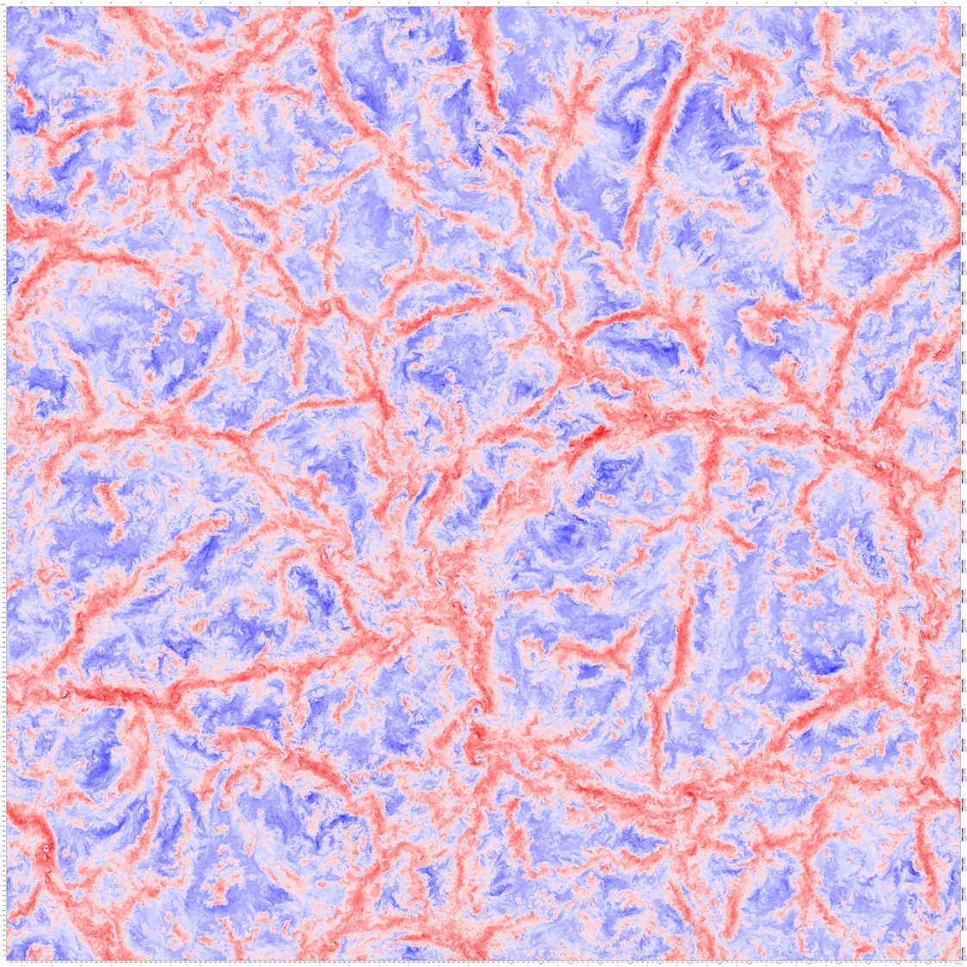
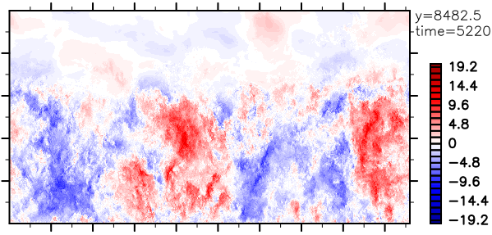
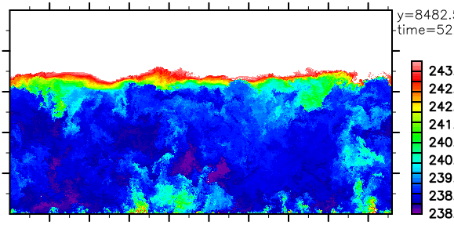
流れ場空間分布概観 (z = 197.5)
対流セルサイズ
  水平 : 数 km
  鉛直 : 6 km 程度
鉛直風 [m/s] 水平分布
鉛直風
19.2 km
10.0 km
温位
10.0 km
19.2 km
19.2 km
Notes:
Case 1, case 2 だけ示して 低解像度について述べる方針でもよいのでは

Slide 28

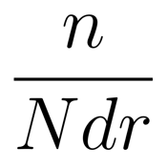



解析結果 : 地表面応力確率密度分布
応力確率密度分布
閾値 :
0.03 Pa
解像度 5 m と 10 ｍ
では概形が大きく異なる
他の解像度では閾値を超えない
  実験によるダスト巻き上げの
  閾値 0.03 Pa
  (Greeley and Iversen, 1985)
解像度
5m
確率密度 [1/Pa] (log スケール)
10m
25m
50m
0
100m
確率密度
ビンに含まれる格子点数
全格子点数
ビンの幅 (0.002 Pa)
応力のランク [Pa]

Slide 29
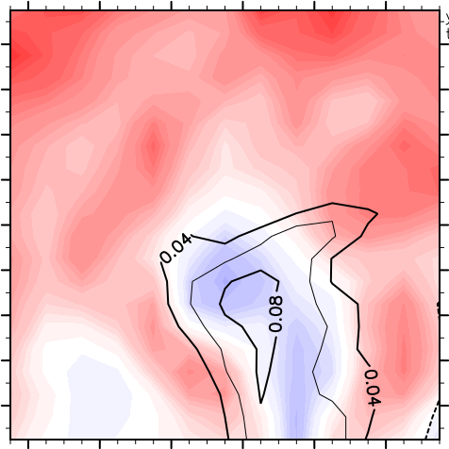
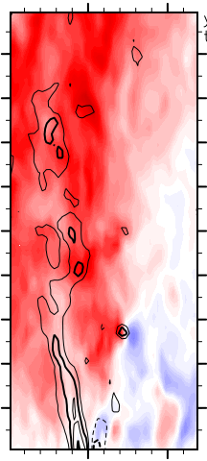
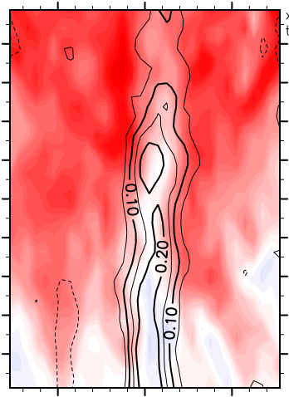

応力が最も強い箇所の流れ場 (解像度別)
解像度 100 m
それぞれ 1,000 m 以上の
高さを持つ孤立渦が見える
2,000 m
解像度 5 m
解像度 10 m
解像度 25 m
高度
2,000 m
解像度 50 m
等値線 : 渦度
赤 : 上昇流
青 : 下降流
2,000 m
2,000 m
640 m
640 m
1,000 m
1,500 m
解像度 50 m
解像度 100 m
1,500 m
2,000 m

Slide 30
地表面応力が強い場所の流れ場 (須藤, 2018)
応力が強い場所上位 10 箇所について, 孤立渦の有無を比較
  dx = 5 m : 5/10
  dx = 10 m : 5/10
  dx = 25 m : 6/10
  dx = 50 m : 6/10
  dx = 100 m : 5/10
渦を伴っているかどうかは
およそ半々
  一番強い場所には渦が伴っている
応力が強い場所はダストデビル (渦) だけではない

Slide 31
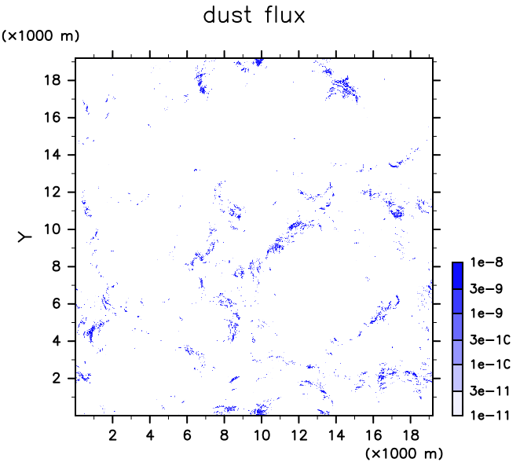


ダストフラックス空間分布
Kahre et al. (2006) のパラメタリゼーションで計算したダストフラックス [kg/m²/s] の分布
解像度 5 m
用いたパラメータ
0.001 Pa
0.02

Slide 32
まとめ
火星のダスト巻き上げパラメタリゼーションには問題がある可能性がある
  ダストデビル : 具体的に流れの微細構造に基づいた検討がなされていない
  平均風応力 : ダストデビルの効果を含んでいる可能性あり
パラメタリゼーションの妥当性検討のため,
高解像度 LES を利用した検証を行っている
  計算解像度 5 m で大きな地表面応力が生じる点を持つ
  強い地表面応力を持つ点に, 必ずしもダストデビル
  のような構造が見られるわけではない
今後の展望
  MGCM で使われているパラメタリゼーションを適用するなどして, ダストフラックスと流れ場の特徴の関連を探る

